Slide 1



Сессия Стратегического Планирования 2018
[партнерская программа]
ДПО.ЖКХ.Профстандарт
Название презентации
Шилина Мария
2019 год
Подразделение

Slide 2
1.
Почему мы?
[АНО ДПО ИПК «Арсенал»]

Slide 3

Образовательная организация дополнительного профессионального образования, реализующая программы, строго соответствующие профстандартам
[ спк-жкх.рф/obrazovanie-zhkh/ekspertiza-obrazovatelnyh-programm.html ]
+
участвующая в формировании СПК системы методической поддержки отрасли: http://www.profstandart.arsenal-l.ru/ и http://profstandart.arsenal-l.ru/dpo/ads/
Дистанционный курс без отрыва
от производства
+
практические инструменты (рабочая тетрадь слушателя)
+
гарантированная готовность
к экзамену в ЦОК
УЖЕ есть
прямо сейчас
[http://profstandart.arsenal-l.ru/dpo]

Slide 4

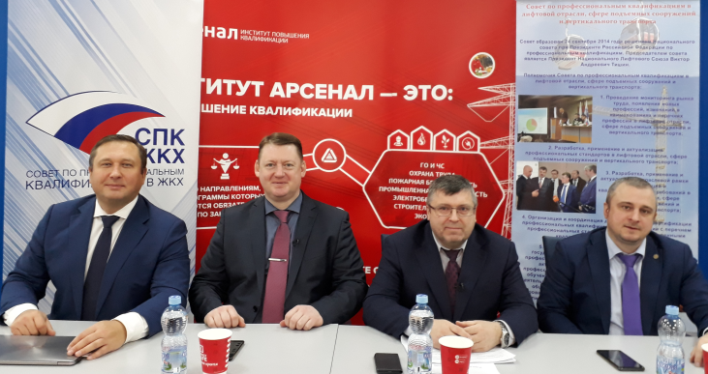
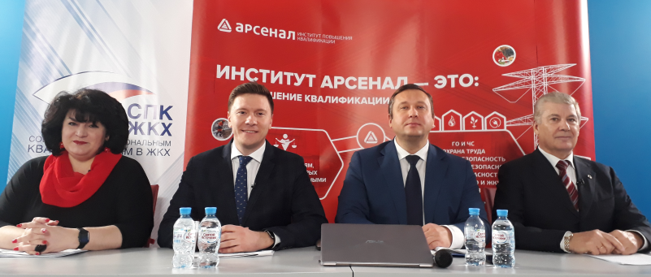
Проведение информационно-методических вебинаров для компаний ЖКХ
Более 2 тыс. участников
Более 1,7 тыс. участников
Вебинар для АДС 13 февраля 2019 года
Вебинар по профстандартам 14 ноября 2018 года
Спикеры (слева направо):
Шишка Константин Петрович, ответственный секретарь Совета по профессиональным квалификациям в ЖКХ
Захаров Алексей Сергеевич, 1-ый Вице-Президент Национального лифтового союза, заместитель председателя СПК в лифтовой отрасли, сфере подъемных сооружений и вертикального транспорта
Жемойдиков Александр Георгиевич, отдел надзора за подъемными сооружениями Ростехнадзора
Зоточкин Алексей Васильевич, заместитель Генерального директора Ассоциации делового сотрудничества «СРО «Лифтсервис»
Спикеры (слева направо):
Лапина Лариса Альбертовна, заместитель генерального директора АНО «Центр развития профессиональных квалификаций в сфере ЖКХ» (АНО «ЦРПК»)
Козлов Александр Михайлович, председатель Совета по профессиональным квалификациям в ЖКХ + генеральный директор АНО «ЦРПК»
Шишка Константин Петрович, ответственный секретарь Совета по профессиональным квалификациям в ЖКХ
Чернышев Леонид Николаевич, заместитель председателя Совета по профессиональным квалификациям в ЖКХ

Slide 5
В ЖКХ без ДПО перейти на профстандарты НЕ ПОЛУЧИТСЯ
Перечень наименований профессиональных квалификаций, подготовленный СПК ЖКХ в соответствии с требованиями приказа Минтруда России от 12.12.2016 г. №726н [спк-жкх.рф/professionalnye-standarty/reestr-kvalifikacij-v-zhkh.html, столбец 9], предусматривающий в составе документов, необходимых
для прохождения (допуска) профессионального экзамена по соответствующей квалификации, наличие у работника:
удостоверения о повышении квалификации по программам, соответствующим трудовым функциям, и/или
диплома профессиональной переподготовки, подтверждающего освоение искомой квалификации.
Программы повышения квалификации, профессиональной переподготовки и подготовки к сдаче профессионального экзамена должны соответствовать не только (и не столько) наименованию квалификации, но и содержанию профессионального стандарта [спк-жкх.рф/professionalnye-standarty/reestr-kvalifikacij-v-zhkh.html, столбец 6].

Slide 6

Опыт регионов по проведению НОК в 2018 году
Совет по профессиональным квалификациям
30% работников не могут даже начать оценку квалификации, т.к. не соответствуют уровню образования
Наделяет полномочиями
и контролирует ЦОК
Аккредитация программ
Готовит экспертов ЦОК
- оплата
- надзор, контроль
Центры оценки квалификаций (ЦОК)
Реестр ЦОК на сайте СПК ЖКХ
[ СПК-ЖКХ.РФ/ocenka-kvalifikacij/reestr-cok-ov-v-zhkh.html ]
Реестр сведений
о независимой оценке
www.nok-nark.ru
Работодатели, соискатели
сдал экзамен
Подготовка кадров проходит по программам, прошедшим ПОА*
НЕ сдал экзамен
Соискатель проходит переподготовку по программам, прошедшим ПОА*
до 60% участников – не могут сдать экзамены
Аккредитующие организации ПОА
Образовательные программы соответствующие профстандартам
Образовательная организация дополнительного профессионального образования, реализующая программы, строго соответствующие профстандартам:
[спк-жкх.рф/obrazovanie-zhkh/ekspertiza-obrazovatelnyh-спк-жкх.programm.html ]
*ПОА – профессионально-общественная аккредитация образовательных программ

Slide 7
2.
Программы ДПО.ЖКХ.Профстандарт
[как создаются и что уже сделано]

Slide 8

Разрабатываем учебный план курса ДПО
ТРУДОВЫЕ
ФУНКЦИИ
ПРОФЕССИОНАЛЬНЫЕ СТАНДАРТЫ
Каждая трудовая функция описывает следующие параметры: трудовые действия, обеспечивающие выполнение этой функции, характеристики квалификационного уровня, требуемые знания и умения.
Профессиональные стандарты описывают перспективные требования к выполнению обобщенных трудовых функций, которые должны обеспечивать эффективность работы персонала предприятий отрасли. При этом каждая обобщенная трудовая функция формирует структурные единицы описания профессиональных стандартов – трудовые функции.
МОДУЛЬ
ОБУЧЕНИЯ
Обобщенные трудовые функции могут быть прозрачно и непротиворечиво спроецированы в программы профессионального образования. А именно, каждая обобщенная трудовая функция профессионального стандарта может быть трансформирована в модуль обучения, при этом результатом обучения по каждому профессиональному стандарту становится та функция, которая подлежит освоению.
ГАРАНТИРОВАНО
готов к экзамену в ЦОК
ПРОГРАММА ДОПОЛНИТЕЛЬНОГО ПРОФЕССИОНАЛЬНОГО ОБРАЗОВАНИЯ

Slide 9
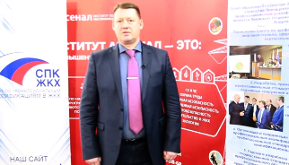
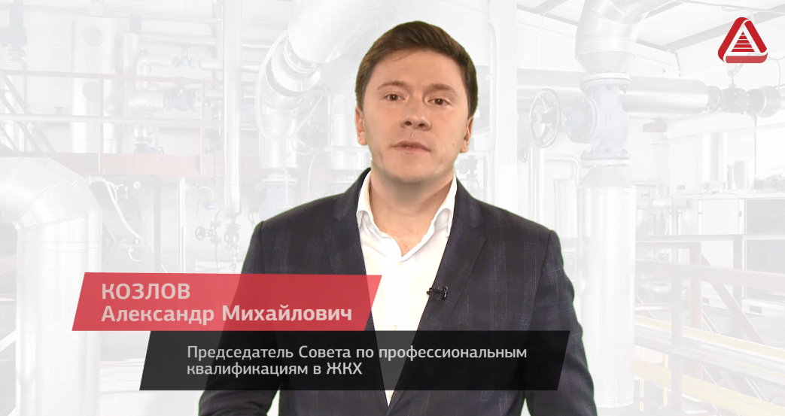
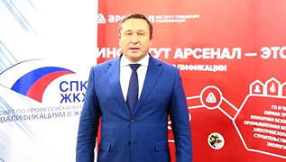
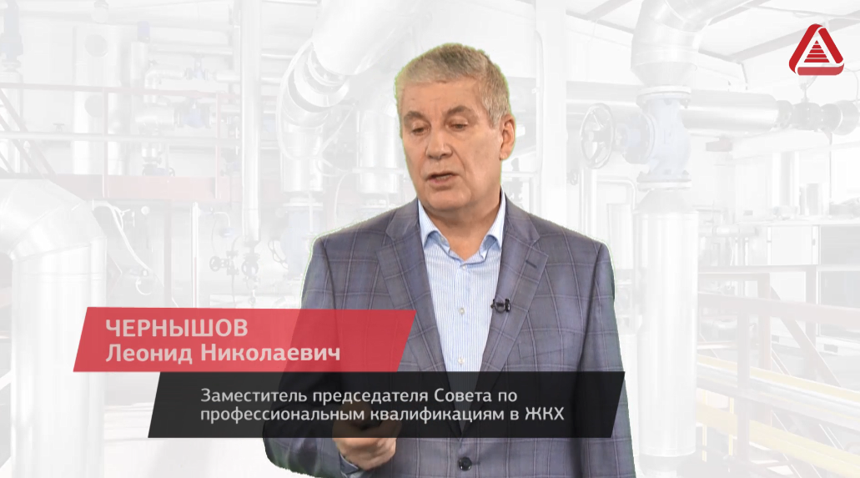
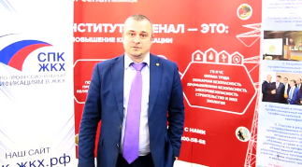
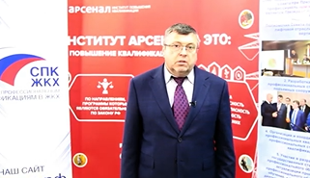
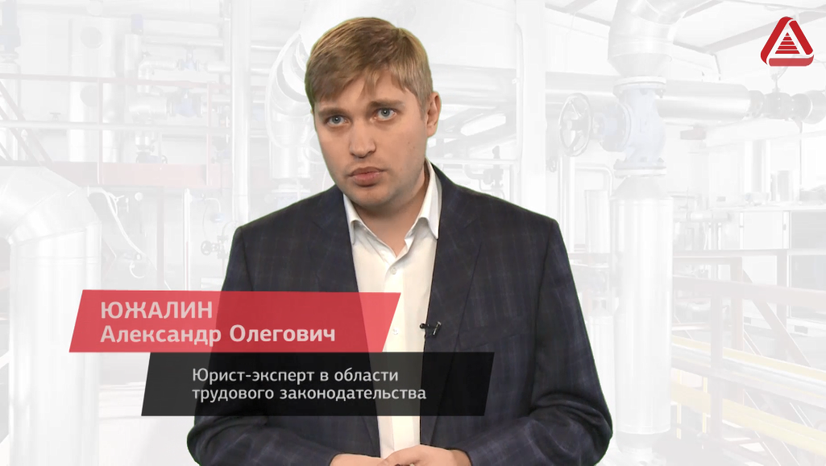
Находим экспертов и пишем с ними курс ДПО и краткие промо-ролики

Slide 10
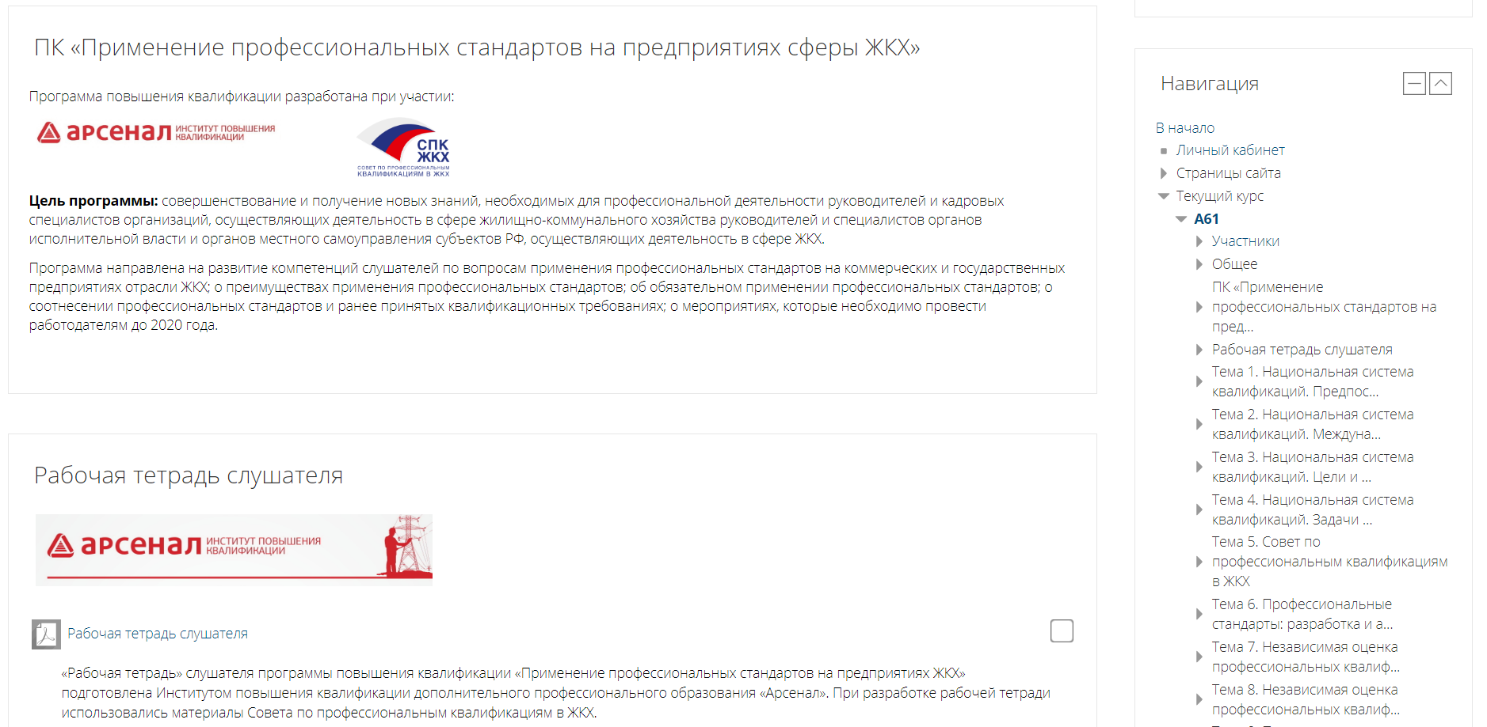
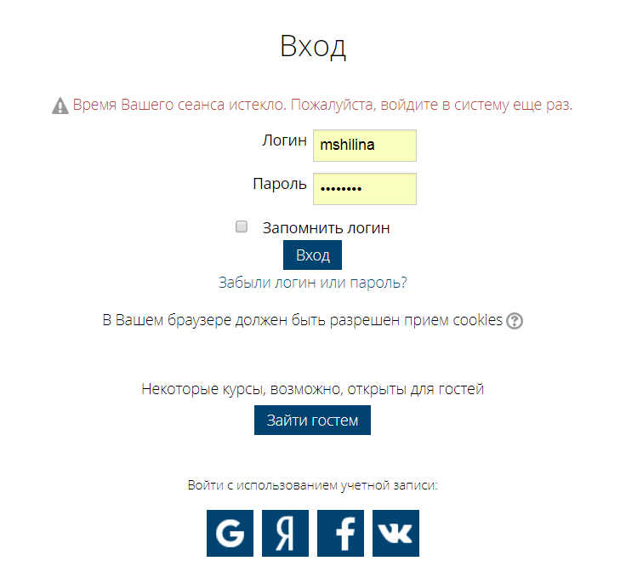
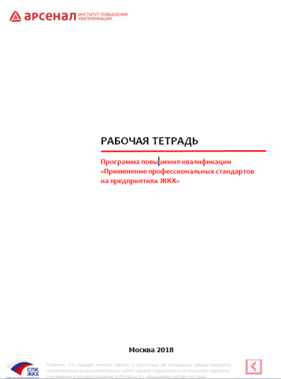
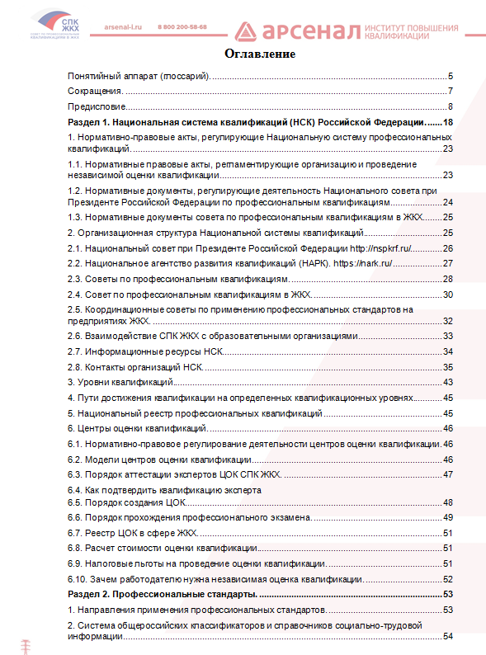
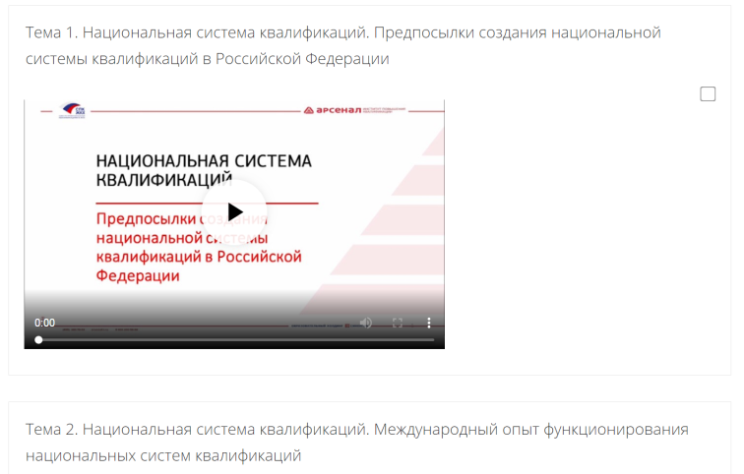
Открываем доступ и поддерживаем личный кабинет слушателя
Он-лайн курс, включающий:
лекции
учебники
практикум (рабочую тетрадь)
+ 2 часа живого общения с экспертами
+ документ о повышении квалификации

Slide 11
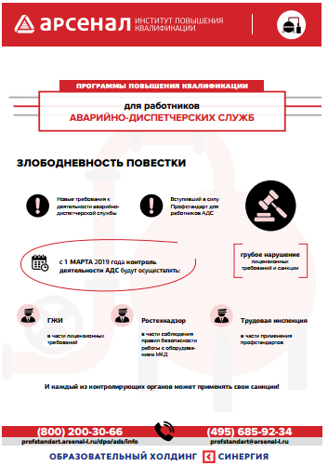
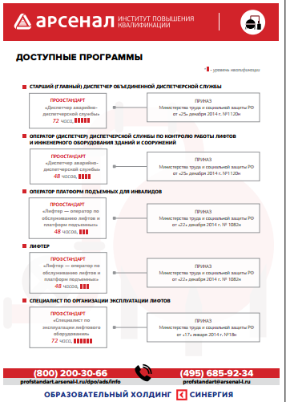
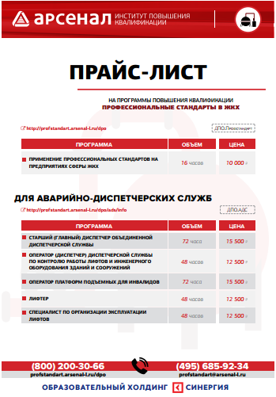
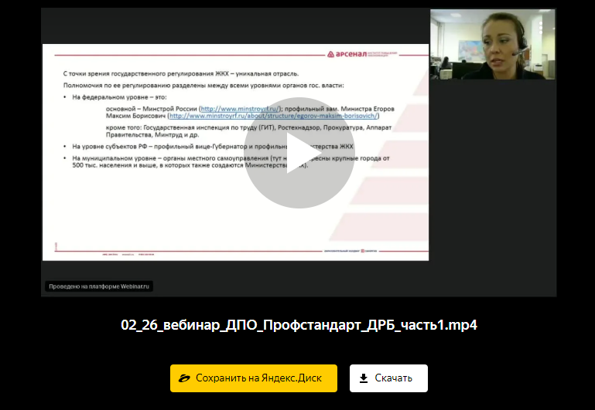
Полностью обеспечиваем маркетинговыми инструментами и обучаем
Партнеры проходят он-лайн обучение по продуктам и системе продаж.
В университете действует система поддержки работы партнеров (документооборот, консультации по организационным и содержательным вопросам)
Партнеры имеют постоянный доступ ко всем актуальным версиям маркетинговых материалов для клиентов:
интернет-страницы
буклеты и прайсы
коммерческие предложения для различных групп клиентов
видеоролики и др.

Slide 12
Разрабатываем и актуализируем интернет-страницы программ ДПО.Профстандарт
Общая страница продуктов ДПО.ЖКХ.Профстандарт [http://profstandart.arsenal-l.ru/dpo/]
Программа повышения квалификации «Применение профессиональных стандартов на предприятиях сферы ЖКХ» (ДПО.Профстандарт)
[http://profstandart.arsenal-l.ru/info]
+ вебинар [ http://profstandart.arsenal-l.ru/ ]
Группа ДПО.АДС
[http://profstandart.arsenal-l.ru/dpo/ads/info]
+ вебинар [ http://profstandart.arsenal-l.ru/dpo/ads ]
Вебинар по кап. ремонтам: [ http://profstandart.arsenal-l.ru/dpo/kr ]

Slide 13
Открытые программы ДПО.Профстандарт
Программа повышения квалификации «Применение профессиональных стандартов на предприятиях сферы ЖКХ» (http://profstandart.arsenal-l.ru/info) (16 часов) [10 тыс. руб.]
Программы повышения квалификации Группы ДПО.АДС
(http://profstandart.arsenal-l.ru/dpo/ads/info):
Старший (главный) диспетчер
объединенной диспетчерской службы (72 часа) [15,5 тыс. руб.]
Оператор (диспетчер) диспетчерской службы
по контролю работы лифтов и инженерного
оборудования зданий и сооружений (48 часов) [12,5 тыс. руб.]
Специалист по организации
эксплуатации лифтов (72 часа) [15,5 тыс. руб.]
Оператор платформ подъемных для инвалидов (48 часов) [12,5 тыс. руб.]
Лифтер (48 часов) [12,5 тыс. руб.]
Программы группы ДПО.УМКД (в разработке, готовность – май 2019)
Программы группы ДПО.КР (в разработке, готовность – апрель 2019)

Slide 14
Регулярные цены на программы ДПО.Профстандарт [розница до 10 слушателей]
Для продукта «Программа повышения квалификации «Применение профессиональных стандартов на предприятиях сферы ЖКХ» (ДПО.Профстандарт) устанавливается цена
в размере 10 000 (Десять тысяч) руб.
Для остальных продуктов группы ДПО.ЖКХ.Профстандарт (включая ДПО.АДС) цена устанавливается исходя из количества часов программы:
для программ длительностью до 16 часов – 10 500 (Десять тысяч пятьсот) руб.;
для программ длительностью от 17 до 48 часов – 12 500 (Двенадцать тысяч пятьсот) руб.;
для программ длительностью от 49 до 72 часов – 15 500 (Пятнадцать тысяч пятьсот) руб.;
для программ длительностью свыше 72 часов – на основании отдельного решения Генерального директора АНО ДПО ИПК «Арсенал».

Slide 15
Система скидок для программ ДПО.Профстандарт
При обучении до 4 человек от одного предприятия сферы ЖКХ (заказчика) менеджером по продажам может быть предоставлена следующая скидка:
при обучении двух человек – скидка в размере 1 000 (Одной тысячи) руб. за каждого обучаемого;
при обучении трех человек – скидка в размере 1 500 (Одной тысячи пятисот) руб. за каждого обучаемого;
при обучении четырех человек – скидка в размере 2 000 (Двух тысяч) руб. за каждого обучаемого.
При обучении пяти и более человек от одного предприятия сферы ЖКХ (заказчика) может быть предоставлена скидка в размере 2 000 (Двух тысяч) руб. за каждого обучаемого или размер скидки может быть определен на основании отдельного решения Генерального директора АНО ДПО ИПК «Арсенал».
Спецпредложение ДО 15 апреля 2019 года:
для всех участников вебинара – 20%
при обучении 4 и более человек – 30%

Slide 16
3.
Партнерские условия
[3 схемы взаимодействия]

Slide 17
Схема 1. Базовая [продажа готовых программ ДПО]
Партнер
Арсенал
поиск клиента
получение от клиента необходимых документов
(карточка предприятия, заявка, копии паспортов и документов об образовании слушателей)
заполнение договора и счета
направление пакета документов в Арсенал
направление клиенту сканов заполненных документов
(договора и счета)
контроль оплат
передача оригиналов документов
(ведомости, акт, договор и др.) в Арсенал
ведение отчетности по своей территории
выставление счета клиенту
(скан + оригинал при необходимости)
подписание договора
зачисление слушателя
организация и контроль учебного процесса
методологическая и техническая поддержка клиента в период обучения
проведение стримов для слушателей
оформление итоговых и промежуточных документов об образовании
направление документов об образовании, оригинала договора и иных документов слушателю
(с обязательным информированием партнера)
ведение личных дел слушателей
формирование консолидированнной
отчетности
до 30% от выручки

Slide 18
Схема 2. Сетевая образовательная [запуск совместных программ ДПО]
БАЗОВАЯ СХЕМА
(привлечение клиентов)
плюс
Партнер (образовательная организация)
Арсенал
разработка и реализация
практической части учебной программы
в очной и/или заочной (при наличии такой возможности) форме
федеральная поддержка курса
для соседних регионов
маркетинговые и презентационные материалы
Схема 3. «Единый» экзамен [взаимный учет итогов экзаменов ДПО и НОК]
БАЗОВАЯ и СЕТЕВАЯ схемы
(привлечение клиентов + практическая площадка)
плюс
Партнер (ЦОК)
Арсенал
признание результатов тестирования
в курсе ДПО в качестве теоретической
части экзамена НОК
оборудование системы тестирования
в соответствии с требованиями к экзаменационным площадкам ЦОК
доработка систем тестирования
в соответствии с КОС партнера

Slide 19


Контакты для партнеров:
Организационные вопросы по оформлению клиента:
договоры, счета, платежки, оплаты Ибрагимова Раксана
8-495- 800-10-01, доб. 2084
почта: ads-2@arsenal-l.ru
Содержательные вопросы по продукту: Шишка Константин Петрович
почта: KShishka@synergy.ru
Если совсем форс-мажор: Шилина Мария Николаевна
8-495- 800-10-01, доб. 2159
почта: ads-2@arsenal-l.ru
(с пометкой: для Шилиной М.Н.)
Контакты для клиентов:
Телефон
+7 495 685-92-34 | 8 (800) 200-30-66
Электронная почта
ads-2@arsenal-l.ru

Slide 20
Спасибо за внимание!
Шилина Мария Николаевна
Директор по развитию АНО ДПО ИПК «Арсенал»
http://profstandart.arsenal-l.ru/dpo
Телефон
+7 495 685-92-34 | 8 (800) 200-30-66
Электронная почта
profstandart@arsenal-l.ru

Slide 21
ПРИЛОЖЕНИЕ
АНО ДПО ИПК Арсенал

Slide 22
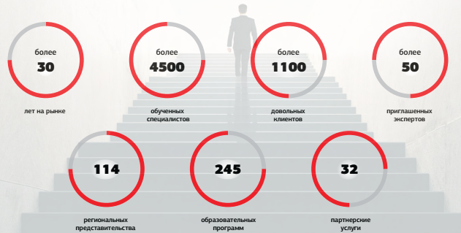
Охват аудитории
30 000 000 человек в год
География — вся Россия
Портрет аудитории
Средний возраст 33 года, мужчины – 55%, женщины – 45%
Занятость: предприниматели, наемные специалисты, средний и топ-менеджмент
Уникальных посетителей в год по всем проектам – 2,5 миллиона
Система коммуникаций
Кол-во коммуникаций с аудиторией в год: 70-100
Ключевые каналы связи: email-маркетинг, телемаркетинг, ремаркетинг и
ретаргетинг, вебинары, онлайн и офлайн-участие в мероприятиях Школы
Бизнеса и Университета
Объем рассылочной базы: 750 000 контактов
Диджитал-агентство Synergy Digital и Дизайн-студия
Synergy Design
Более 30 специалистов в области контекстной и медийной рекламы,
email-маркетинга
Более 40 специалистов в области веб-дизайна, полиграфии, брендинга
Телеканал «Синергия ТВ»
Вещание 24/7, спутниковое и Youtube-канал
Пул лояльных блоггеров
Более 100 лидеров мнений с более чем 100 млн активных подписчиков в YouTube, Instagram, Facebook
Пул инфопартнеров
Более 500 ресурсов для размещения баннерной рекламы и анонсов мероприятия
Старейшая образовательная компания, входящая в состав холдинга «Синергия» (существует с 1988 года),
оказывает услуги в сфере дополнительного
профессионального образования

Slide 23
